Slide 1


Nhiệt liệt chào mừng các quý thầy cô về dự giờ lớp 3A
Môn:Tiếng Việt
GV thực hiện:Lương Thị Mai Thu
A

Slide 2



Khởi động

Slide 3


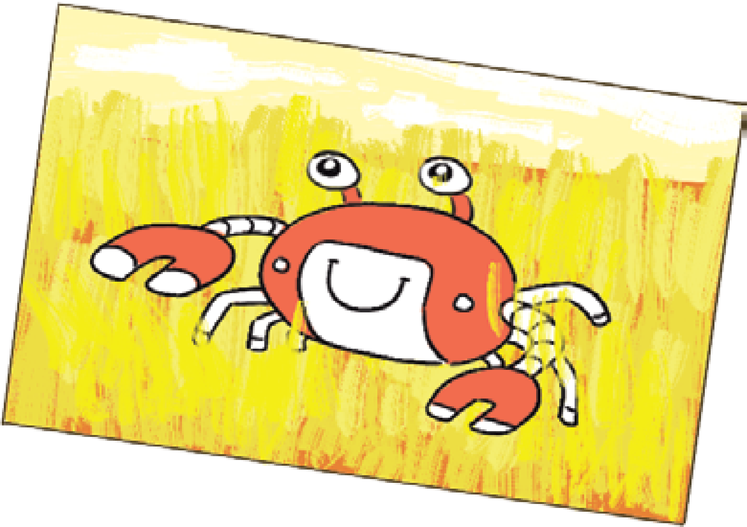
Kiểm tra bài cũ.
Sân nhà em sáng quá,
Kìa ánh trăng sáng ngời,
Trăng tròn như cái đĩa.
Lơ lửng mà không rơi.
(Trăng sáng: Nhược Thuỷ)

Slide 5
Luyện tập

Slide 6
Đọc đoạn văn dưới đây và trả lời câu hỏi.
Từ xa nhìn lại, cây gạo sừng sững như một tháp đèn khổng lồ. Hàng ngàn bông hoa là hàng ngàn ngọn lửa hồng tươi. Hàng ngàn búp nõn là hàng ngàn ánh nến trong xanh.
a. Những sự vật nào được so sánh với nhau?

Slide 7
Trong đoạn văn, những sự vật được so sánh với nhau là:
Từ xa nhìn lại, cây gạo sừng sững như một tháp đèn khổng lồ. Hàng ngàn bông hoa là hàng ngàn ngọn lửa hồng tươi. Hàng ngàn búp nõn là hàng ngàn ánh nến trong xanh.
Cây gạo – tháp đèn
Bông hoa – ngọn lửa
Búp nõn – ánh nến

Slide 8
b. Chúng được so sánh với nhau ở đặc điểm gì?
c. Theo em, câu văn chứa hình ảnh so sánh có gì hay?
THẢO LUẬN NHÓM 2
Notes:
Hương Thảo – Zalo 0972115126

Slide 9
Chúng được so sánh với nhau ở đặc điểm
Từ xa nhìn lại, cây gạo sừng sững như một tháp đèn khổng lồ. Hàng ngàn bông hoa là hàng ngàn ngọn lửa hồng tươi. Hàng ngàn búp nõn là hàng ngàn ánh nến trong xanh.
Cây gạo – tháp đèn: so sánh hình dạng
Bông hoa – ngọn lửa: So sánh về màu sắc
Búp nõn – ánh nến: So sánh về hình dạng lẫn màu sắc.

Slide 10
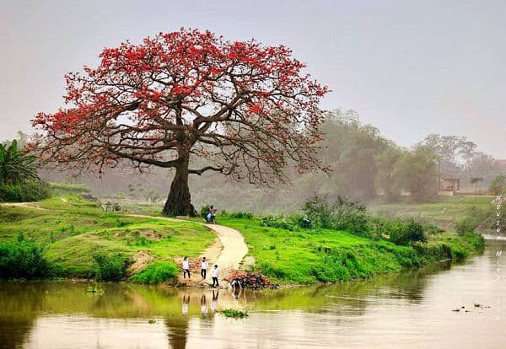
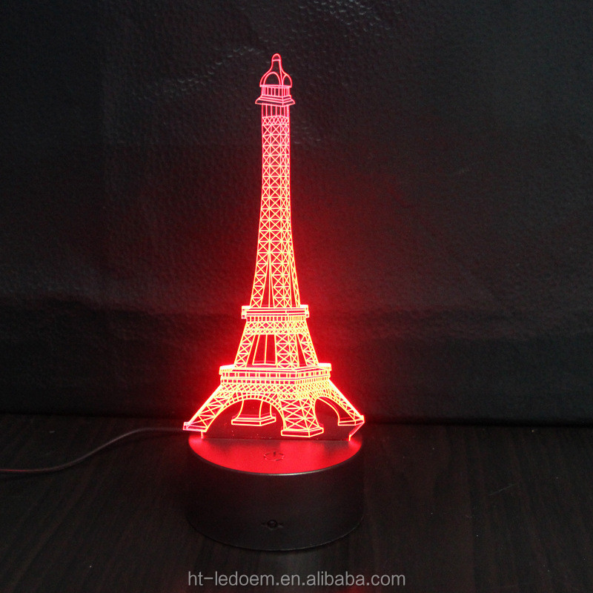
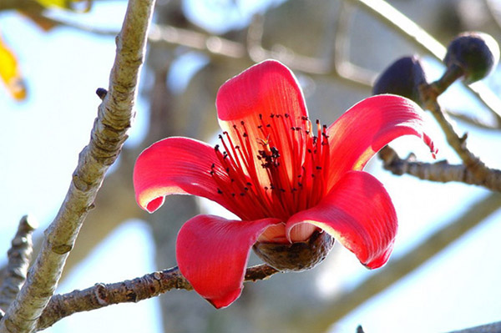
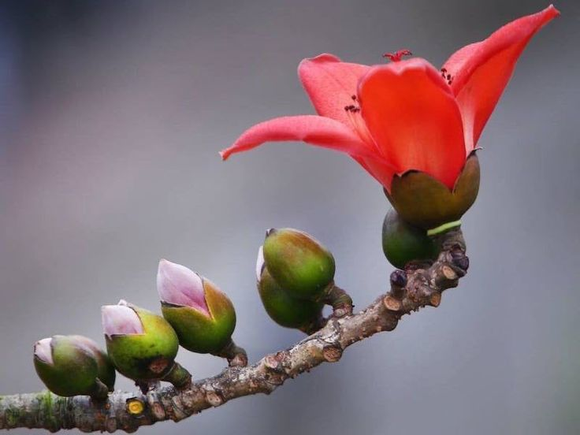
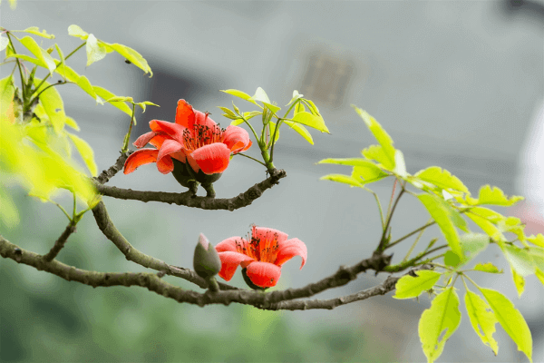

Slide 11
Kết luận: So sánh là biện pháp đối chiếu sự vật này với sự vật kia có nét tương đồng (hình dáng, màu sắc….) để tăng sức gợi hình, gợi cảm khi diễn đat.
Notes:
Hương Thảo – Zalo 0972115126

Slide 12
Bài 2: Ghi kết quả bài tập 1 vào vở theo mẫu sau:
Sự vật 1 | Từ so sánh | Sự vật 2
Cây gạo
như
tháp đèn khổng lồ

Slide 13
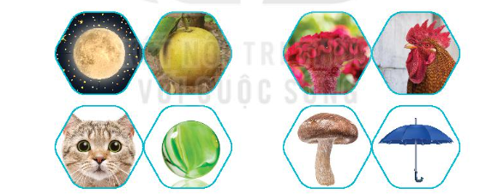
3. Quan sát tranh, tìm những sự vật có đặc điểm giống nhau (hình dạng, màu sắc,…). Đặt câu so sánh các sự vật đó với nhau.

Slide 14

M: Mắt mèo tròn như hòn bi ve.

Slide 15




Thảo luận nhóm 2

Slide 16

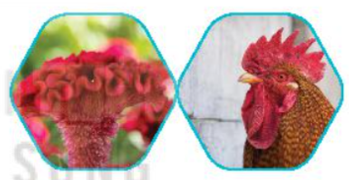


Slide 17

4. Cùng bạn hỏi – đáp về địa điểm diễn ra các sự việc trong đoạn văn sau:
Trên vòm cây, lũ chim sẻ đang trò chuyện ríu rít. Dưới đất, đám lá khô cuống cuồng chạy, va vào nhau sột soạt. Trước hiên nhà, tấm mành che đung đưa, lách cách. Trong nhà, em bé chợt giật mình tỉnh giấc. “Suỵt, im nào!” – Ngọn gió thầm nhắc. Và bỗng dưng tất cả dừng lại thật.
(Ngọc Minh)

Slide 18
M: - Lũ chim sẻ đang trò chuyện ở đâu?
- Lũ chim sẻ đang trò chuyện trên vòm cây.

Slide 19
Hỏi – đáp về địa điểm diễn ra các sự việc trong đoạn văn.
Hoạt động nhóm đôi

Slide 20

Khi hỏi địa điểm diễn ra sự việc chúng ta phải sử dụng cụm từ Ở đâu? ở đầu hoặc cuối câu.
Khi trả lời câu hỏi Ở đâu? chúng ta phải sử dụng từ ngữ chỉ địa điểm.

Slide 21


Về nhà quan sát và đặt câu có chứa các hình ảnh so sánh
Xem trước bài mới
Notes:
Hương Thảo – Zalo 0972115126

Slide 22



